Slide 1
PASA
PASAR

Slide 2
Pengertian Pasar
Pasar merupakan tempat pertemuan antara penjual dan pembeli, antara dunia usaha dan masyarakat konsumen.
Dalam ilmu ekonomi, yang dimaksud dengan pasar adalah tempat atau kegiatan mempertemukan pembeli dan penjual untuk melakukan transaksi jual beli barang/jasa. Pertemuan penjual dan pembeli untuk melakukan transaksi jual beli tersebut tidak harus secara fisik. Transaksi melalui telepon juga dapat terjadi, dan pasar semacam ini disebut pasar abstrak.

Slide 3
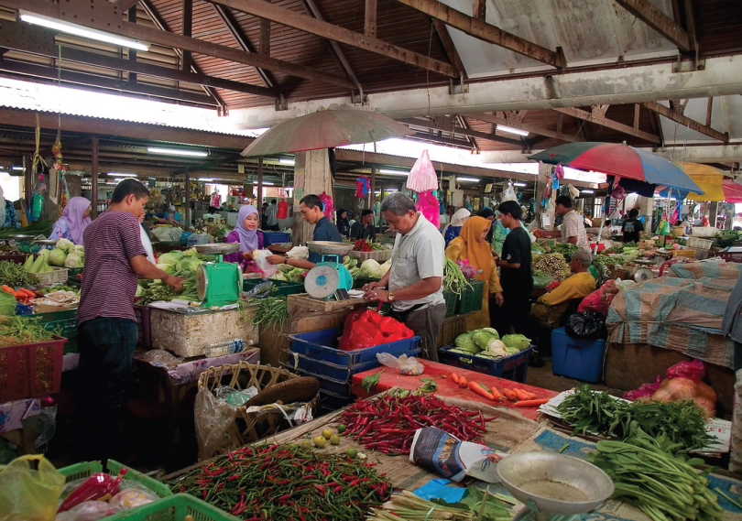
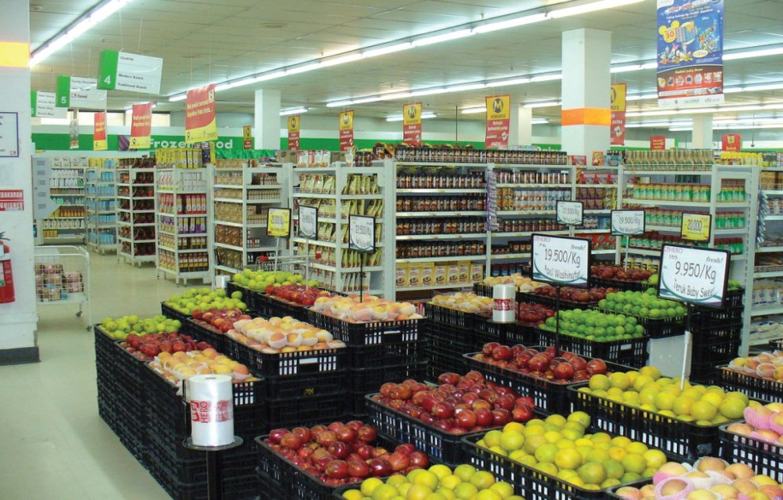
Syarat-syarat terjadinya pasar yaitu sebagai berikut.
Ada calon pembeli dan penjual.
Ada barang atau jasa yang hendak diperjualbelikan baik berbentuk barang yang sesungguhnya atau berbentuk gambar sebagai contoh.
Terjadi hubungan antara penjual dan pembeli secara langsung atau tidak langsung.
Terjadi proses tawar menawar.

Slide 4
Peran Pasar dalam Perekonomian
Pasar memberikan banyak manfaat bagi pelaku-pelaku ekonomi. Bagi produsen, pasar memudahkan untuk memperoleh bahan-bahan keperluan proses produksi, pasar juga membantu produsen dalam proses penjualan barang dan jasa hasil produksi.
Bagi konsumen, pasar mempermudah dalam memperoleh barang-barang yang dibutuhkan untuk keperluan sehari-hari.
Bagi pemerintah, pasar membantu pemerintah dalam menyediakan barang dan jasa yang dibutuhkan oleh masyarakat umum (public good).
Bagi masyarakat luar negeri, pasar membantu dalam proses penjualan barang dan jasa dari masyarakat luar negeri.
Di dalam kehidupan ekonomi, pasar mempunyai tiga fungsi, antara lain: fungsi distribusi, fungsi promosi, dan fungsi pembentuk harga.

Slide 5
Bentuk Pasar, Struktur Pasar dan Ciri-Cirinya
Bentuk-Bentuk Pasar
Pasar dapat terbagi menjadi beberapa bentuk berdasarkan jenis barang yang diperjualbelikan, luas jangkauannya, waktu terjadinya, sifatnya, cara transaksinya, hubungannya dengan proses produksinya.
1) Bentuk Pasar Berdasarkan Jenis Barang yang Diperjualbelikan
Bentuk pasar berdasarkan jenis barang yang diperjualbelikan dapat dibedakan menjadi dua, yaitu sebagai berikut.
a) Pasar Barang Konsumsi
b) Pasar Barang Produksi

Slide 6
2) Bentuk Pasar Berdasarkan Sifatnya
Bentuk pasar berdasarkan sifatnya dapat dibedakan menjadi dua, yaitu sebagai Bentuk pasar berdasarkan sifatnya dapat dibedakan menjadi dua, yaitu sebagai berikut.
a) Pasar Konkret
b) Pasar Abstrak
3) Bentuk Pasar Berdasarkan Hubungannya dengan Proses Produksi
Bentuk pasar berdasarkan hubungannya dengan proses produksi dapat dibedakan menjadi dua, yaitu sebagai berikut.
a) Pasar Produk (Pasar Output)
b) Pasar Faktor Produksi (Pasar Input)

Slide 7
4) Bentuk Pasar Berdasarkan Luas Jangkauannya
Bentuk pasar berdasarkan luas jangkauannya dapat dibedakan menjadi empat, yaitu sebagai berikut.
Pasar lokal.
Pasar nasional.
Pasar regional.
Pasar internasional.
5) Bentuk Pasar Berdasarkan Waktu Terjadinya
Pasar harian.
Pasar mingguan.
Pasar bulanan.
Pasar tahunan.
Pasar temporer.
6) Bentuk Pasar Berdasarkan Cara Transaksinya , terbagi dua yaitu pasar tradisional dan pasar modern.

Slide 8
Struktur Pasar
Pasar menurut strukturnya dibedakan menjadi pasar persaingan sempurna dan pasar persaingan tidak sempurna yang terdiri atas pasar monopoli, pasar persaingan monopolistis, serta pasar oligopoli.
1) Pasar Persaingan Sempurna
Pasar persaingan sempurna merupakan struktur pasar di mana terdapat banyak pembeli dan penjual serta keduanya tidak mampu memengaruhi keadaan pasar.
Ciri-ciri pasar persaingan sempurna, adalah sebagai berikut.
Terdapat banyak pembeli dan penjual.
Setiap perusahaan menghasilkan barang yang sama.
Setiap perusahaan mudah keluar dan mudah masuk.
Sumber produksi bebas bergerak .
Para pembeli dan penjual memiliki pengetahuan yang sempurna tentang pasar .
Terdapat banyak perusahaan kecil

Slide 9
Kebaikan dari struktur pasar persaingan sempurna adalah sebagai berikut.
Mampu menggunakan sumber-sumber daya secara efisien.
Sumber-sumber daya dikatakan dapat digunakan secara efisien apabila seluruh sumber daya yang tersedia sepenuhnya digunakan dan penggunaan yang sekarang telah memaksimumkan kesejahteraan masyarakat.
Adanya kebebasan bertindak dan memilih.

Slide 10
Keburukan struktur pasar persaingan sempurna adalah sebagai berikut.
Pasar persaingan sempurna tidak mendorong inovasi.
Dalam pasar ini, teknologi dapat dicontoh dengan mudah oleh perusahaan pesaing.
Pasar persaingan sempurna ada kalanya menimbulkan ongkos sosial.
Adanya tuntutan efisiensi dari perusahaan terkadang perusahaan tidak memikirkan lingkungan fisik dan sosialnya.

Slide 11
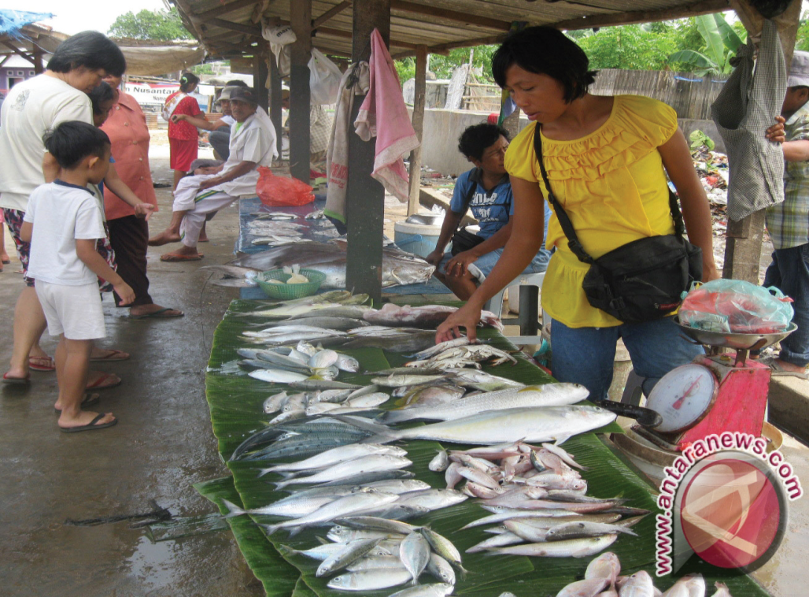
Membatasi pilihan konsumen .
Pada pasar persaingan sempurna barang dan jasa yang dihasilkan perusahaan 100% sama sehingga konsumen memiliki pilihan yang terbatas untuk menentukan barang-barang yang akan dikonsumsinya.
Terdapat kemungkinan ongkos produksi lebih tinggi.
Perusahaan yang tidak dapat mengikuti perkembangan teknologi akan tertinggal dan bangkrut.

Slide 12
Pasar Persaingan Tidak Sempurna
a) Pasar Monopoli
(1) Pengertian Pasar Monopoli
Pasar monopoli merupakan struktur pasar di mana hanya ada satu penjual dan tidak ada industri yang memproduksi produk substitusi yang mirip, sehingga tidak ada yang menyaingi.
(2) Ciri-Ciri Pasar Monopoli
Adapun ciri-ciri pasar monopoli adalah sebagai berikut.
Pasar monopoli adalah industri satu perusahaan .
Tidak ada barang pengganti yang mirip (close substitute).
Tidak terdapat kemungkinan untuk masuk ke dalam industri.
Dapat menguasai penentuan harga .
Tidak memerlukan promosi penjualan (iklan).

Slide 13
(3) Kebaikan dan Kelemahan Pasar Monopoli
Pada struktur pasar monopoli ini terdapat kebaikan dan kelemahannya. Adapun kebaikannya adalah sebagai berikut.
(a) Mempunyai sumber daya yang unik.
(b) Adanya skala ekonomis.
(c) Terdapat peran pemerintah.
Adapun kelemahan dari struktur pasar monopoli ini adalah sebagai berikut.
(a) Tingkat harga bukan keinginan konsumen.
(b) Kesempatan pelaku ekonomi yang lain terbatas.

Slide 14
b) Pasar Persaingan Monopolistis
(1) Pengertian Pasar Persaingan Monopolistis
Pasar persaingan monopolistis merupakan suatu struktur pasar di mana terdapat banyak produsen yang menghasilkan barang yang berbeda corak. Pasar ini pada dasarnya merupakan pasar yang berada di antara dua jenis pasar yang ekstern, yaitu persaingan sempurna dan monopoli. Oleh karena itu, sifat-sifatnya mengandung unsur-unsur sifat pasar monopoli dan pasar persaingan sempurna.
(2) Ciri-Ciri Pasar Persaingan Monopolistis
Adapun ciri-ciri pasar persaingan monopolistis adalah sebagai berikut.
(a) Terdapat banyak perusahaan atau penjual
(b) Barang produksinya bersifat berbeda corak
(c) Perusahaan mempunyai sedikit kekuasaan dalam menentukan dan mempengaruhi harga
(d) Masuk di dalam industri relatif mudah
(e) Aktif melakukan promosi penjualan

Slide 15
Kebaikan pasar persaingan monopolistis adalah sebagai berikut.
(a) Adanya diferensiasi produk
(b) Corak distribusi yang merata
(c) Keuntungan adanya iklan
Kelemahan pasar persaingan monopolistis adalah sebagai berikut.
(a) Kurang efisien dalam menggunakan sumber-sumber daya
(b) Memberikan dorongan sangat terbatas untuk melakukan perkembangan teknologi
(c) Kelemahan adanya iklan

Slide 16
c) Pasar Oligopoli
(1) Pengertian Pasar Oligopoli
Istilah oligopoli berarti ”beberapa penjual”. Beberapa penjual dalam konteks ini, beberapa dapat berarti paling sedikit 2 dan paling banyak 10 atau 15 perusahaan. Pasar oligopoli merupakan suatu struktur pasar di mana hanya terdapat beberapa produsen yang menghasilkan barang-barang yang bersaing. Apabila pasar oligopoli terdiri atas dua perusahaan saja maka dinamakan duopoli.

Slide 17
(2) Ciri-Ciri Pasar Oligopoli
Adapun ciri-ciri pasar oligopoli adalah sebagai berikut.
Jumlah perusahaan sangat sedikit.
Barang yang diproduksi adalah barang yang standar atau barang yang berbeda corak.
Kekuasaan menentukan harga kadang lemah kadang kuat tergantung pada kekompakan perusahaan.
Hambatan untuk masuk dalam industri cukup tangguh.
Melakukan promosi dengan iklan

Slide 18
Kebaikan pasar oligopoli adalah mendorong perkembangan teknologi dan inovasi. Struktur pasar ini yang paling memberikan dorongan terbesar dalam mengembangkan teknologi dan inovasi.
Kelemahannya adalah tidak adanya efisiensi dalam menggunakan sumber daya.

